Slide 1
擬似窓画像投稿アプリケーション
同志社大学〇知的システムデザイン研究室
ヘッダー
既存の画像を投稿
アルバム感が伝わる背景
写真を撮影し画像を投稿
写真でとるのが伝わる背景

Slide 2
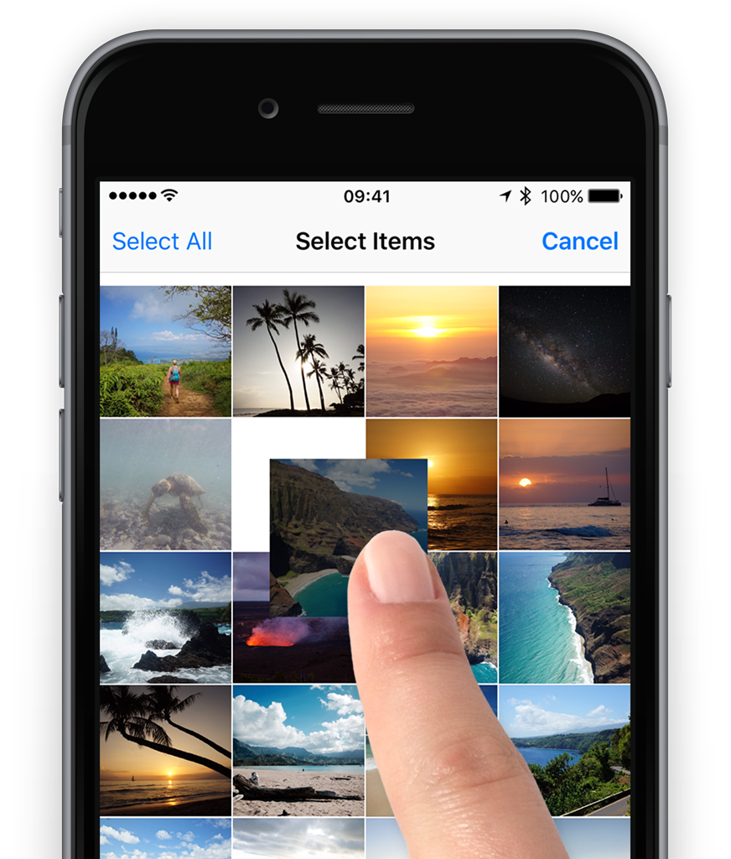

擬似窓画像投稿アプリケーション
同志社大学〇知的システムデザイン研究室
ヘッダー

